Slide 1
EQUILIBRIO QUÍMICO

Slide 2
CONCEPTO DE EQUILIBRIO
Propio de reaccións reversibles.
ΔG=0 cando quedan reactivos
A velocidade de reacción directa iguálase a velocidade de reacción inversa.
As concentracións de cada especie NON cambian co tempo.
O avance da reacción, está controlado por unha Constante de Equilibrio.
Depende da Temperatura.

Slide 3
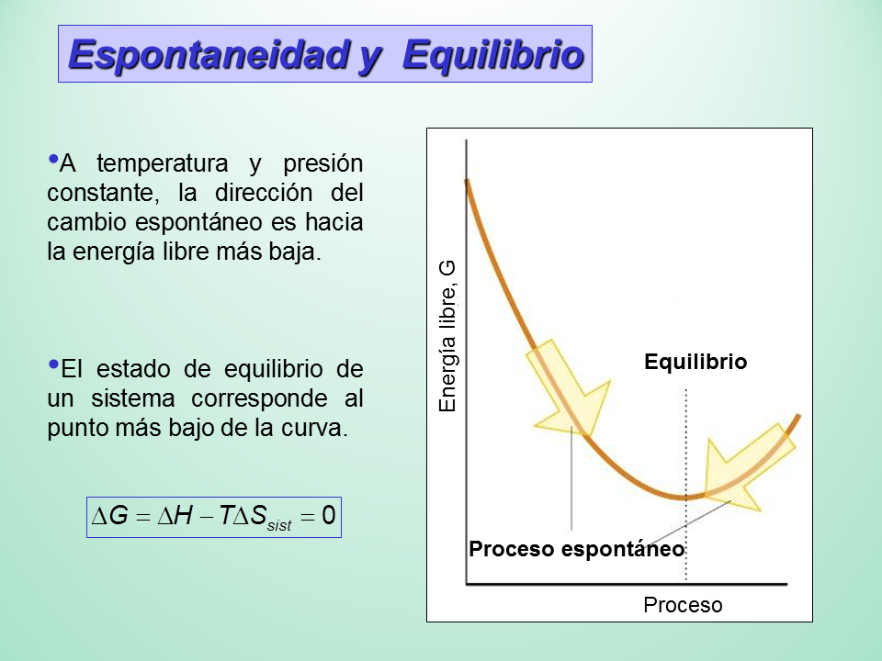
Equilibrio e espontaneidade
1.-CONCEPTO DE EQUILIBRIO.
ΔG<0 proceso espontáneo.
ΔG= (Gprodutos – G dos reactivos).
Consumense reactivoss, formanse produtos ata ΔG=O
.A maioría das veces non quedan practicamente reactivos , nos procesos irreversibles,
Pero noutros casos , cando ΔG se fai cero, aínda quedan reactivos, dise que se acadou o equilibrio químico, o proceso será reversible,
Os reactivos non se transforman totalmente en produtos, senón que se chega a un estado de equilibrio no que non se observan cambios a medida que transcurre o tempo.

Slide 4
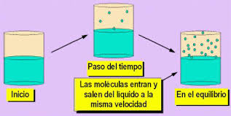
EQUILIBRIO LÍQUIDO-GAS

Slide 5
EQUILIBRIO QUÍMICO
Un sistema pechado, está en equilibrio químico a unha temperatura, cando non se observa cambios na súa composición química a medida que transcurre o tempo.

Slide 6
N₂O₄
2N₂O
Se introducimos 0,1 moles de N₂O₄ nun recipiente de 1litro a 100ºC e vemos como varía a concentración a medida que transcurrre
o tempo, diminúe a concentración do reactivos aumenta a dos produtos ata que a partir dun instante se manteñen constantes, alcanzouse o equilibrio químico:
Cando se acada o equilibrio as concentracións
Tempo((s) | 0 | 20 | 40 | 60 | 80 | 100
[N₂O₄ ] | 0,10 | 0,07 | 0,05 | 0,04 | 0,04 | 0,04
[NO₂ ] | 0,00 | 0,06 | 0,10 | 0,12 | 0,12 | 0,12

Slide 7
Reacción inversa (dimerización do NO₂),
Concentración molar | Inicial | Equilibrio
NO₂ | 0,10 | 0,071
N₂O₄ | 0,00 | 0,014

Slide 8
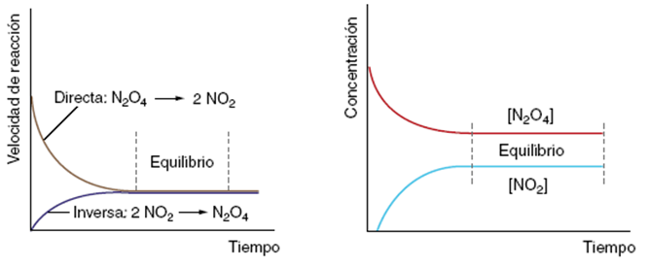
EQUILIBRIO QUÍMICO DINÁMICO
Coexisten reactivos e produtos.
Non varían as propiedades macroscópicas co tempo:[], presión…
A reacción continua.As velocidades do proceso directo e inverso iguálanse.
Depende da temperatura.

Slide 9
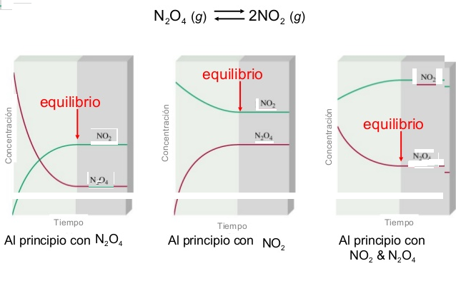

Slide 10
A temperatura variable fundamental que controla o equilibrio
Si variamos a temperatura o sistema evoluciona nun sentido ou no outro ata alcanzar un novo estado de equilibrio

Slide 11
Clasificación dos equilibrios
Moleculares /iónicos, segundo as substancias que interveñan sexan moléculas ou ións.
I₂(g) +H₂₍g)↔2HI(g)
NH3(g)+H₂O(l)↔NH₄⁺(ac⁾+OH⁻(ac)
Homoxéneos /Heteroxéneos
I₂(g) +H₂₍g)↔2HI(g)
CaCO₃(s)↔CaO(s)+CO₂(g)

Slide 12
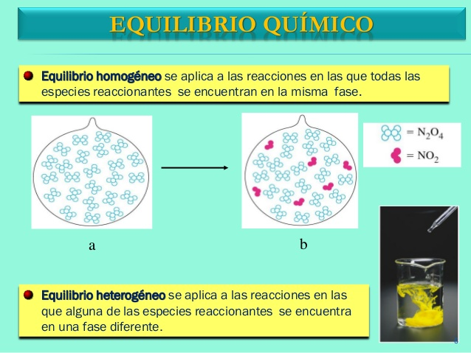
Tipos de equilibrio

Slide 13
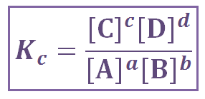
LEI DE ACCIÓN DE MASAS.
Para a reacción:
aA(g)+ bB(g) cC(g) +dD(g)
Depende da Tª
Da ecuación Química
Adimensional
Significado K>1 K<1 K≈∞

Slide 14
LEI DE ACCIÓN DE MASAS
Para calquera reacción reversible ,en equilibrio químico, a unha temperatura dada, cúmprese que o produto das concentracións molares dos produtos ,elevadas aos seus respectivos coeficientes estequiométricos, dividido polo produto das concentracións dos reactivos, elevadas aos seus respectivos coeficientes estequimétricos, é unha constante denominada constante de equilibrio.
Peter Waage (28 de Xuño de 1833,– 13 de xaneiro de 1900) foi un químico profesor da Universidade de Oslo. Xunto ao seu amigo, o tamén químico e matemático Maximiliam Guldberg enunciaron e comprobaron a lei de acción de masas para unha reacción química reversible en equilibrio entre los años 1864 y 1879.

Slide 15
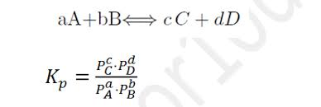
Constante referida as presións(gases)

Slide 16
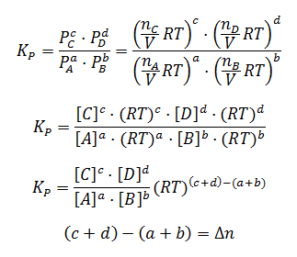
Relación entre Kc e Kp

Slide 17
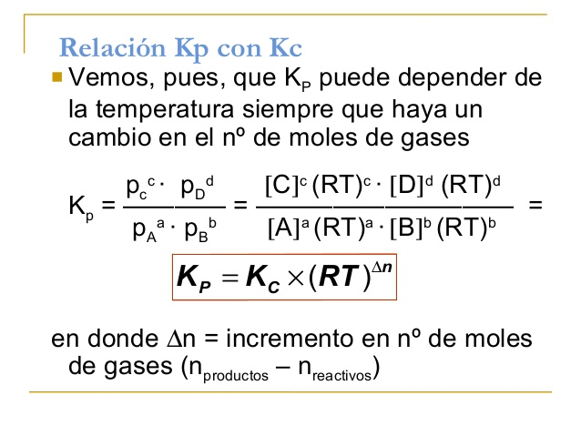

Slide 18
Constantes de equilibrio Kc e Kp
Reaccións en fase gasosa
Relación entre Kc e Kp
Nun recipiente pechado, cada especie pode cuantificarse por a concentración molar e tamén pola Presión Parcial.
A Keq pode escribirse en función das Concentracións Molares ou bien en función das Presións Parciais.
Kc representará á Keq escrita con concentraciones molares
Kp representará á Keq escrita con presións parciais.
a A_{(g)} + b B_{(g)} ↔ c C_{(g)} + d D_{(q)}
K_{p} = K_{c} . (RT)^{∆n}

Slide 19
A CONSTANTE DE EQUILIBRIO
Os líquidos e os sólidos puros non se inclúen na constante de equilibrio a súa concentración ( e a densidade ,neste caso )é constante e vai incluída na constante.
Depende da ecuación química que represente o equilibrio:
Se unha ecuación se invirte, o valor da nova Keq, será o inverso do valor anterior.
O valor da Keq de toda ecuación que se multiplique por un número, cambiará á potencia do número polo cal se multiplicou.(páx 184)
Se unha reacción se realiza en etapas sucesivas, a Keq da reacción global corresponde á multiplicación das Keq de todas as etapas.
A constante de equilibrio é un número adimensional.
Depende da temperatura.

Slide 20

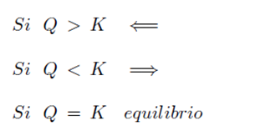
Cociente de reacción

Slide 21
FACTORES QUE MODIFICAN O EQUILIBRIO
PRINCIPIO DE LE CHATELIER

Slide 22
PRINCIPIO DE LECHATELIER
(1885)
Cando nun sistema en equilibrio se modifica algún factor externo(presión , Tª ou concentración), o sistema evoluciona desprazándose no sentido que tenda a contrarrestar esa modificación,

Slide 23
FACTORES QUE PODEMOS MODIFICAR
1. Alteracións sistémicas (actúan sobre o todo sistema):
a. A da temperatura á que ten lugar o proceso.
b. O cambio de presión do sistema por modificación do volume do sistema.
2. Alteracións que actúan sobre algunha das compoñentes:
a. Adición ou eliminación dalgunha substancia que intervén no proceso
b.Adición dalgunha substancia allea ao sistema en equilibrio pero que NON reaccione con algunha das compoñentes de dito sistema.

Slide 24
Variación da concentración dalgunha especie (reactivo ou produto).
Se diminúe a concentración dunha especie , segundo o principio de Le Chatelier, o equilibrio desprazarase cara onde se forma esta especie , para contrarrestar a modificación.
Si se aumenta a cantidade dunha especie, para contrarrestar desprazarase cara onde se consume.
As variacións das presións parciais dos gases, pódense interpretar igual que as variacións de concentración,se aumenta a presión parcial , aumenta a concentración dese gas PA=[A]RT

Slide 25
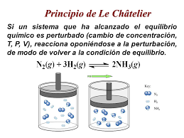
Variación da presión total por variación do volume
Esta variación só ten importancia en reaccións nas que participan substancias gasosas e nas que varia o número de moles de gas.
Se aumenta a presión total, segundo o principio de Le Chatelier, para contrarrestar ,o equilibrio desprazarase cara onde diminúa esta, e dicir cara onde exista menor número de moles gasososP=(n/V)·RT

Slide 26
Influencia da temperatura
Ao aumentar a temperatura exterior, o equilibrio desprazarase, para contrarrestar, diminuíndo esa temperatura, polo tanto desprazarase cara onde absorbe calor( no sentido endotérmico).
Se se diminúe a temperatura exterior , para contrarrestar o efecto do arrefriamento , desprazarase cara onde desprende calor ,no sentido exotérmico.

Slide 27
Relación de Kp e ΔG
: ∆G= ∆Gº+RT lnQ
No equilibrio ΔG=0
Polo tanto: ΔGº =-R T.lnKp
Esta ecuación está definida para procesos nos que os compoñentes son gases ideais, a temperatura constante e expresada a temperatura en kelvin e R ve en unidades do S.I. (8,31J/mol K).As presións que aparecen en Kp están en atmosferas aínda que K sexa adimensional.

Slide 28

Ecuación de Vant’Hoff

